Slide 1
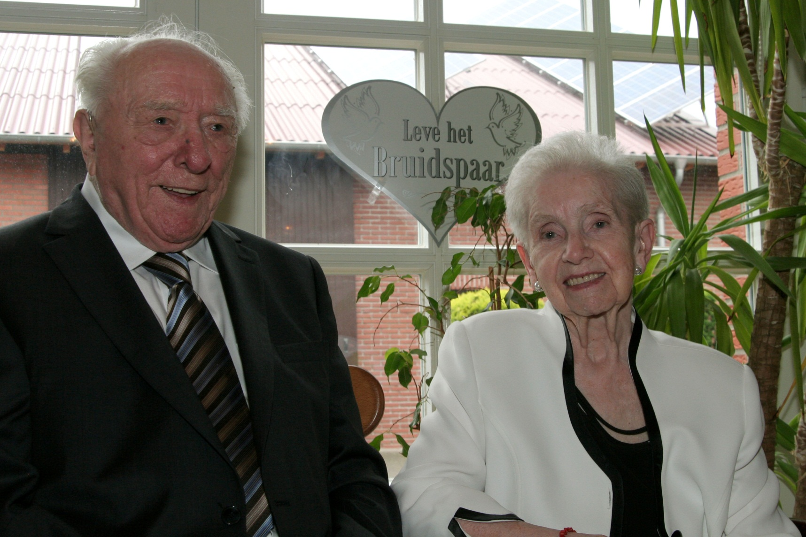
Kloek
TROUW
Jan Hendrik & Hendrikje

Slide 2
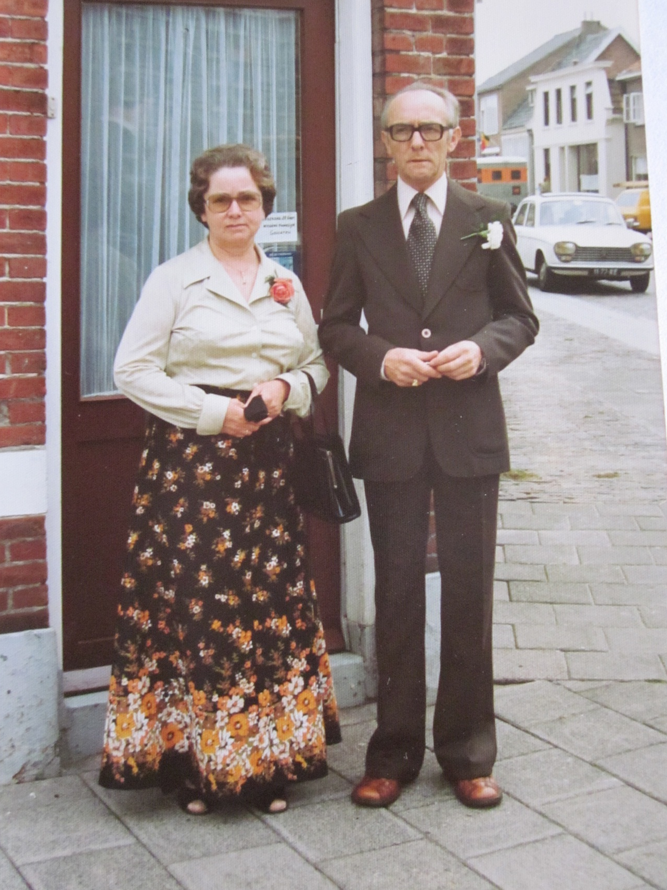
20 jaar geleden

Slide 3
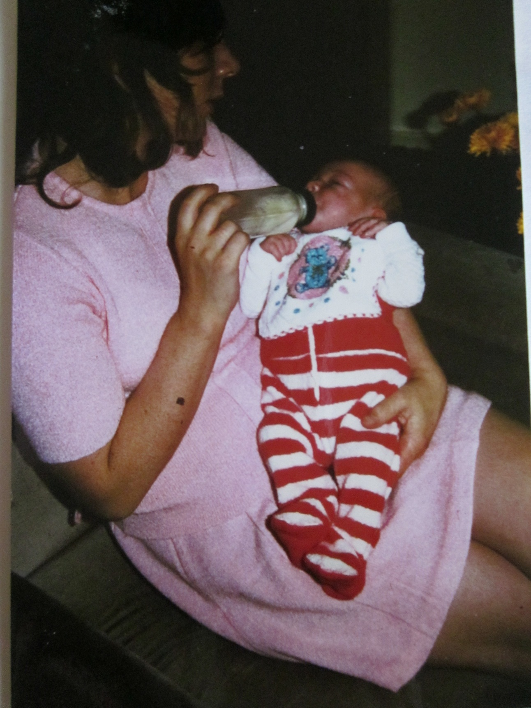
Eerste kleinkind

Slide 4
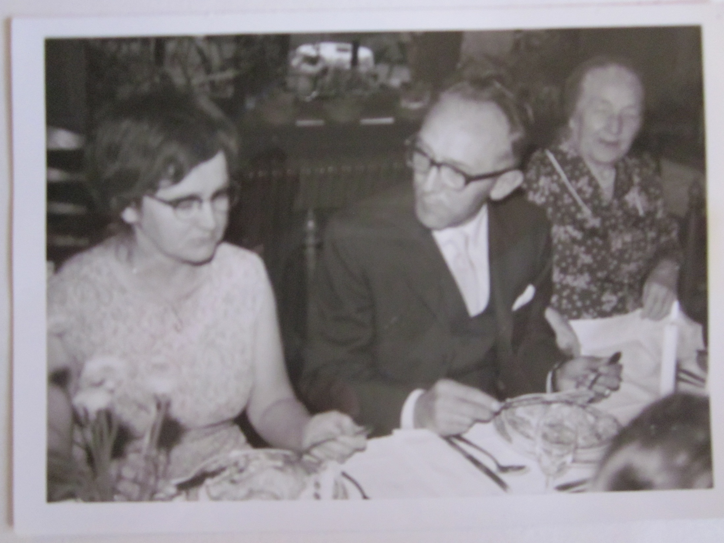
30 jarig jubileum

Slide 5
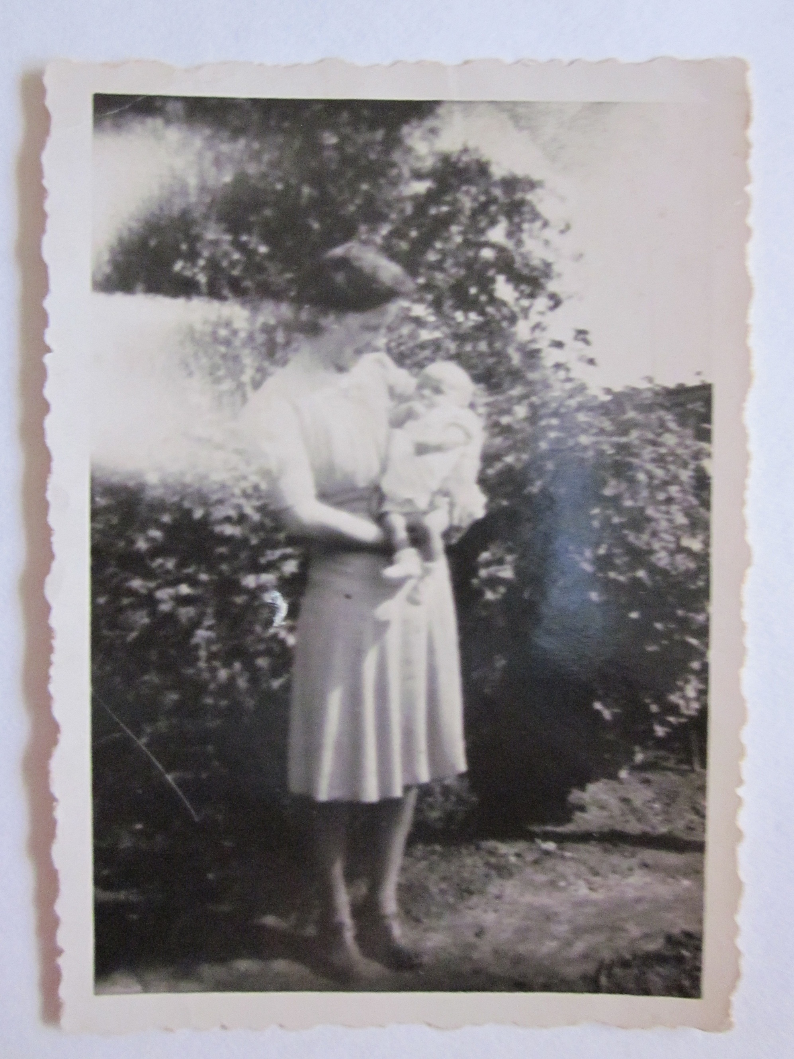
Hendrikje Kloek met eerste dochter

Slide 6
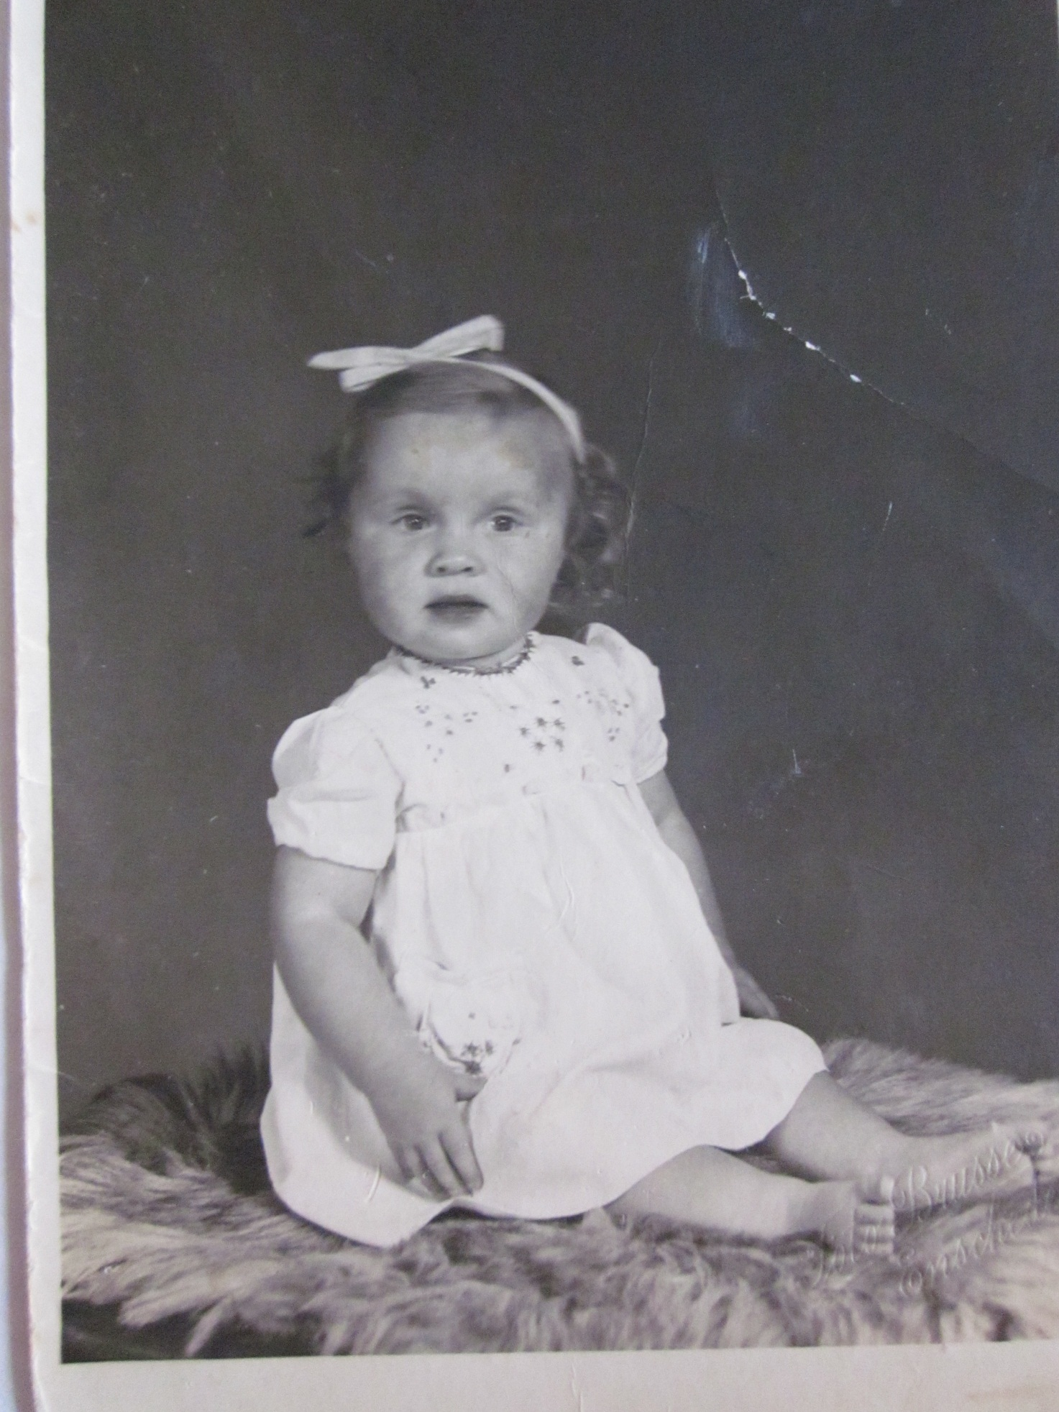
Oudste dochter

Slide 7
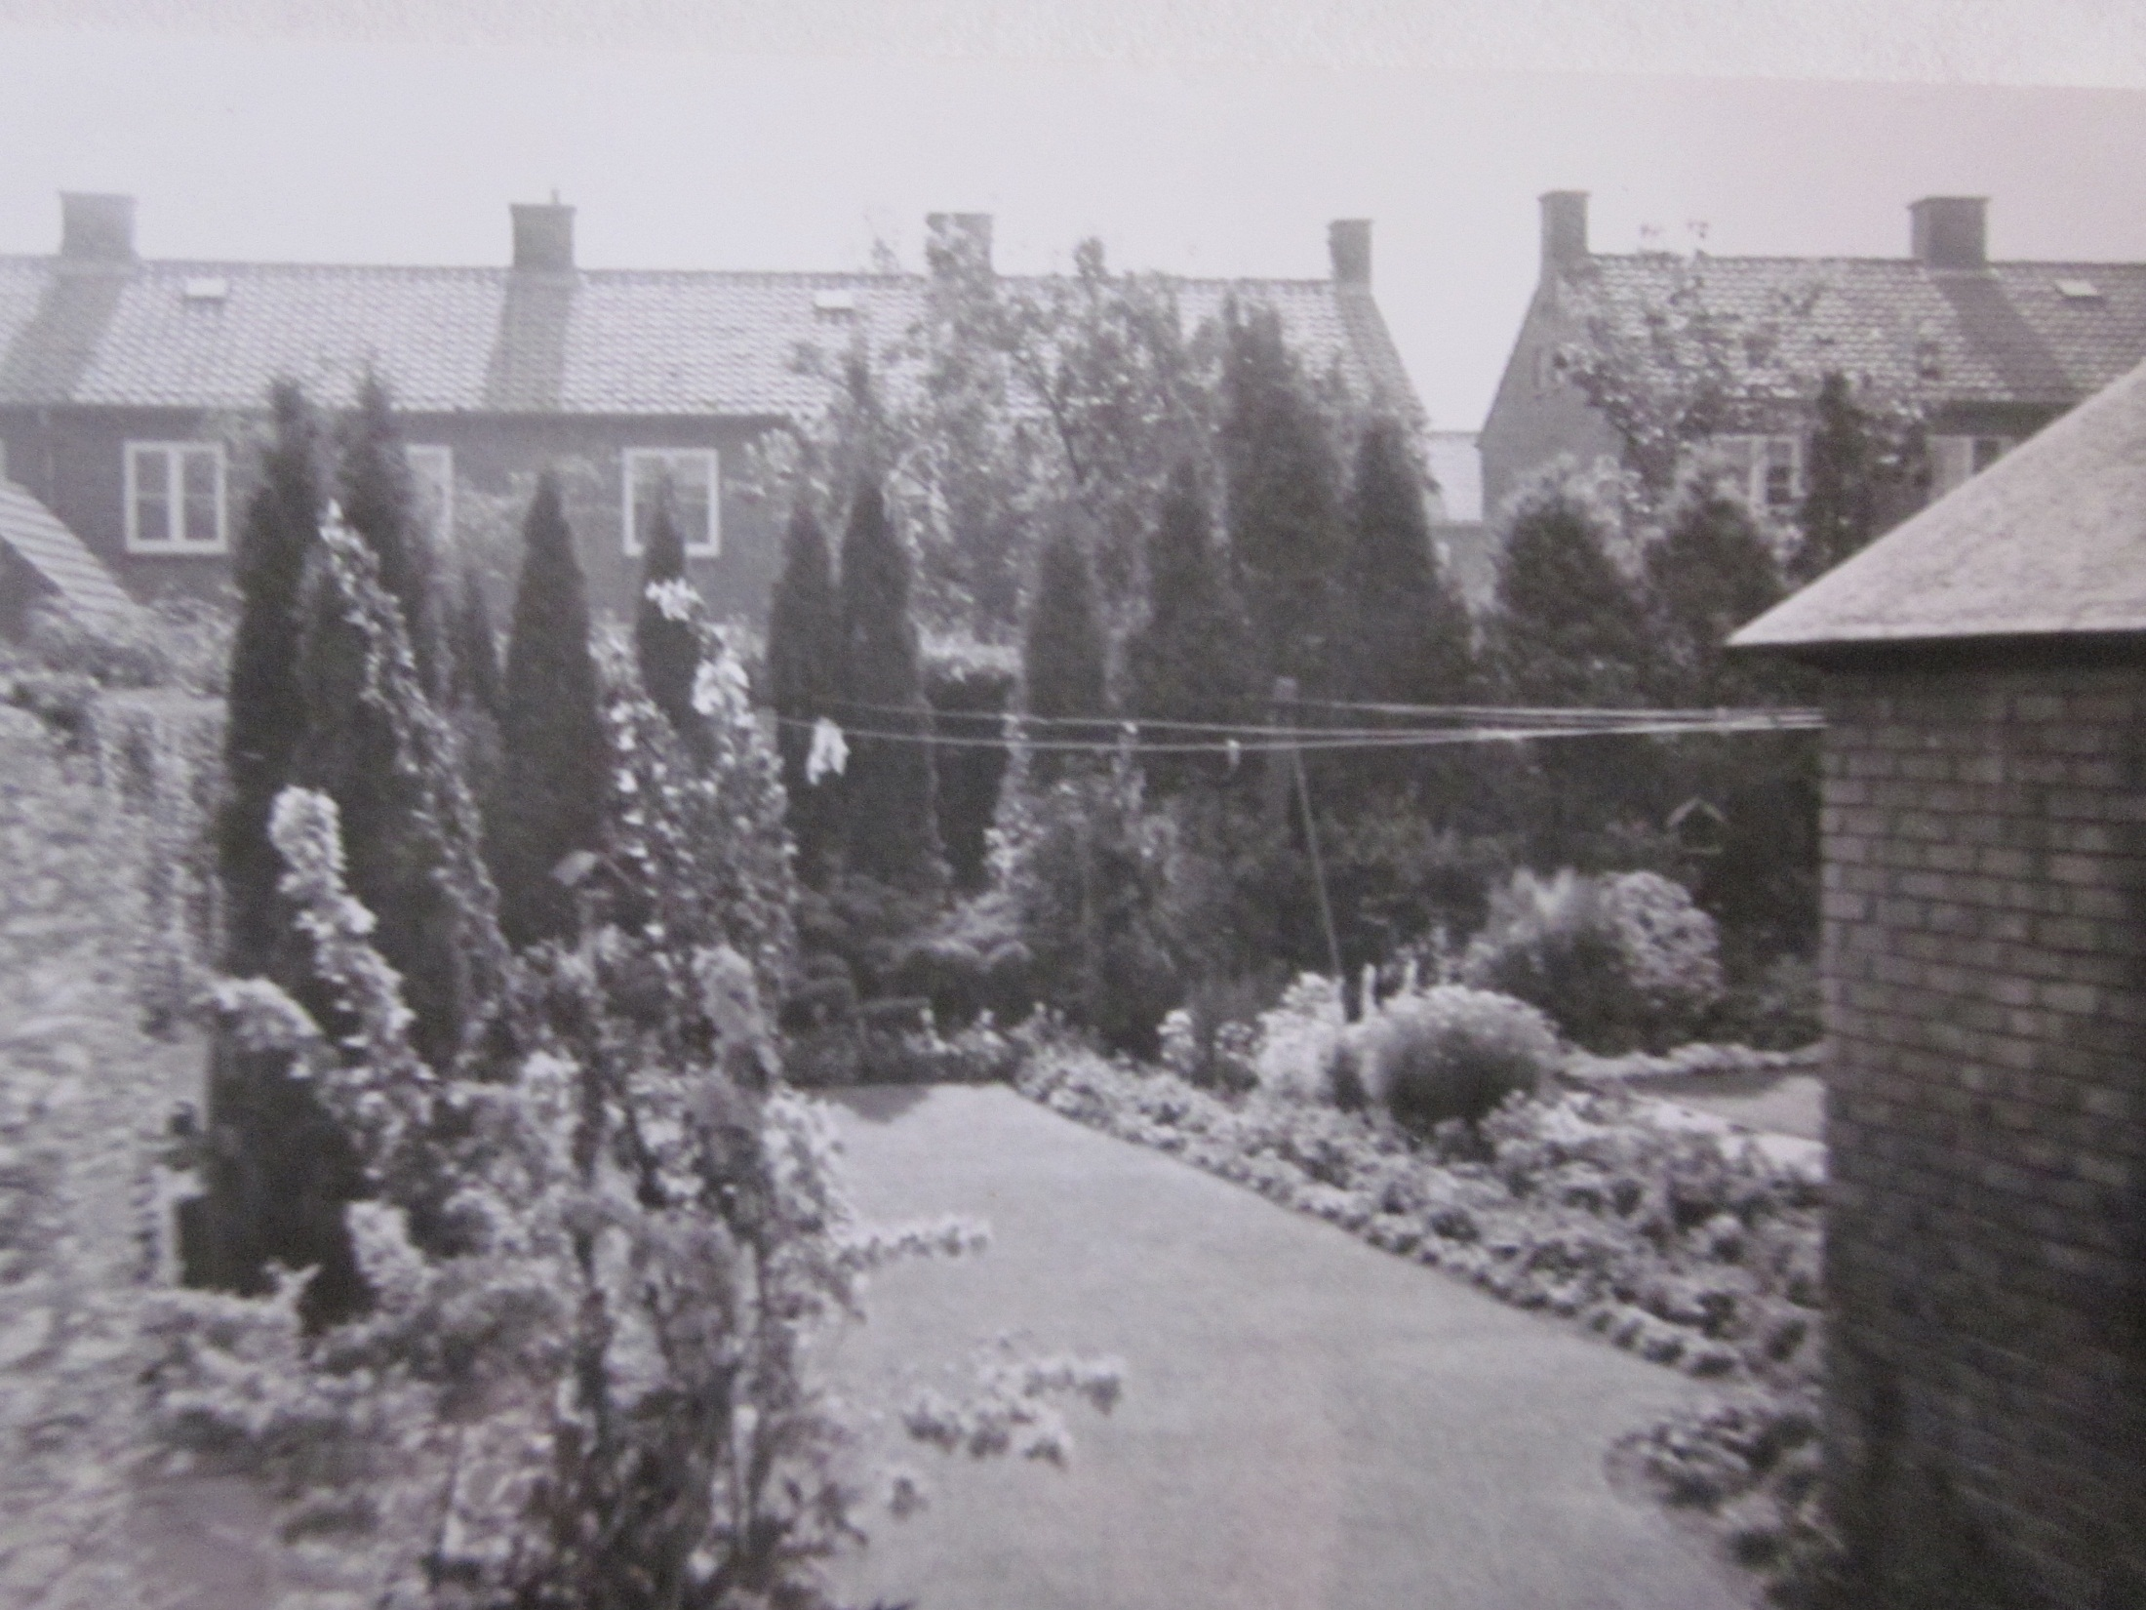
Achtertuin Wemerstraat

Slide 8
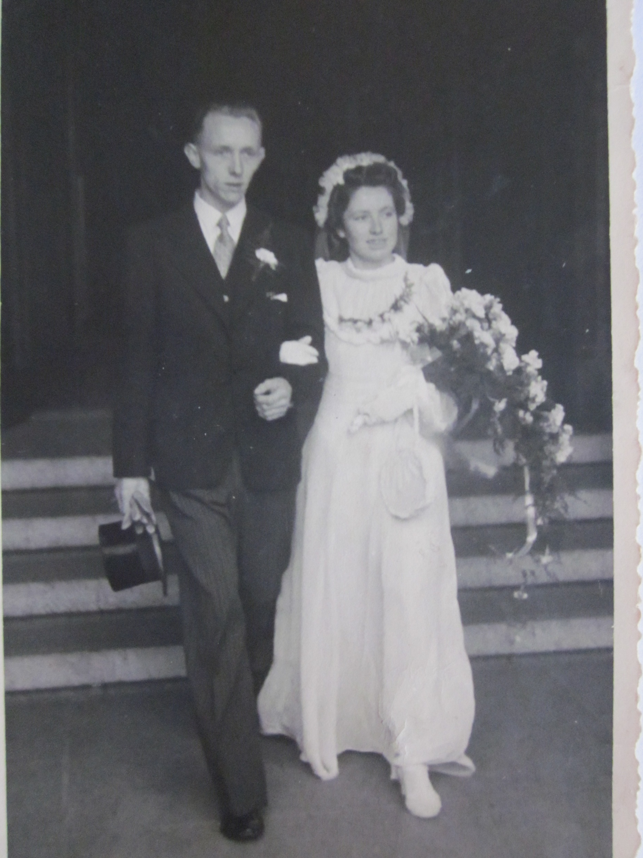
Het echtpaar

Slide 9
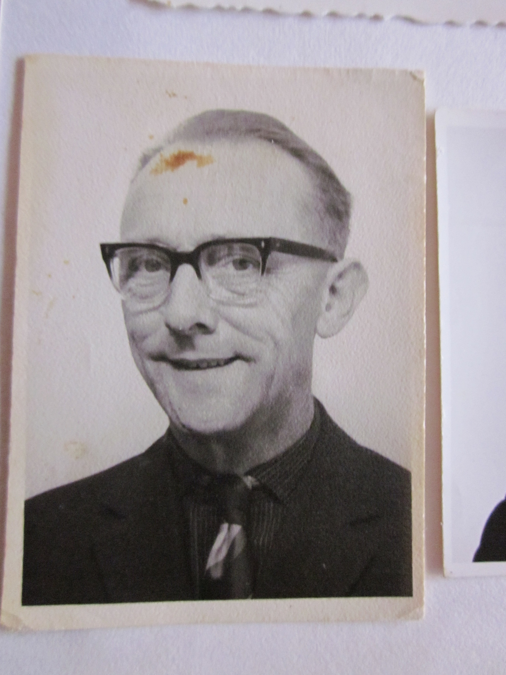
Jan Hendrik Kloek

Slide 10
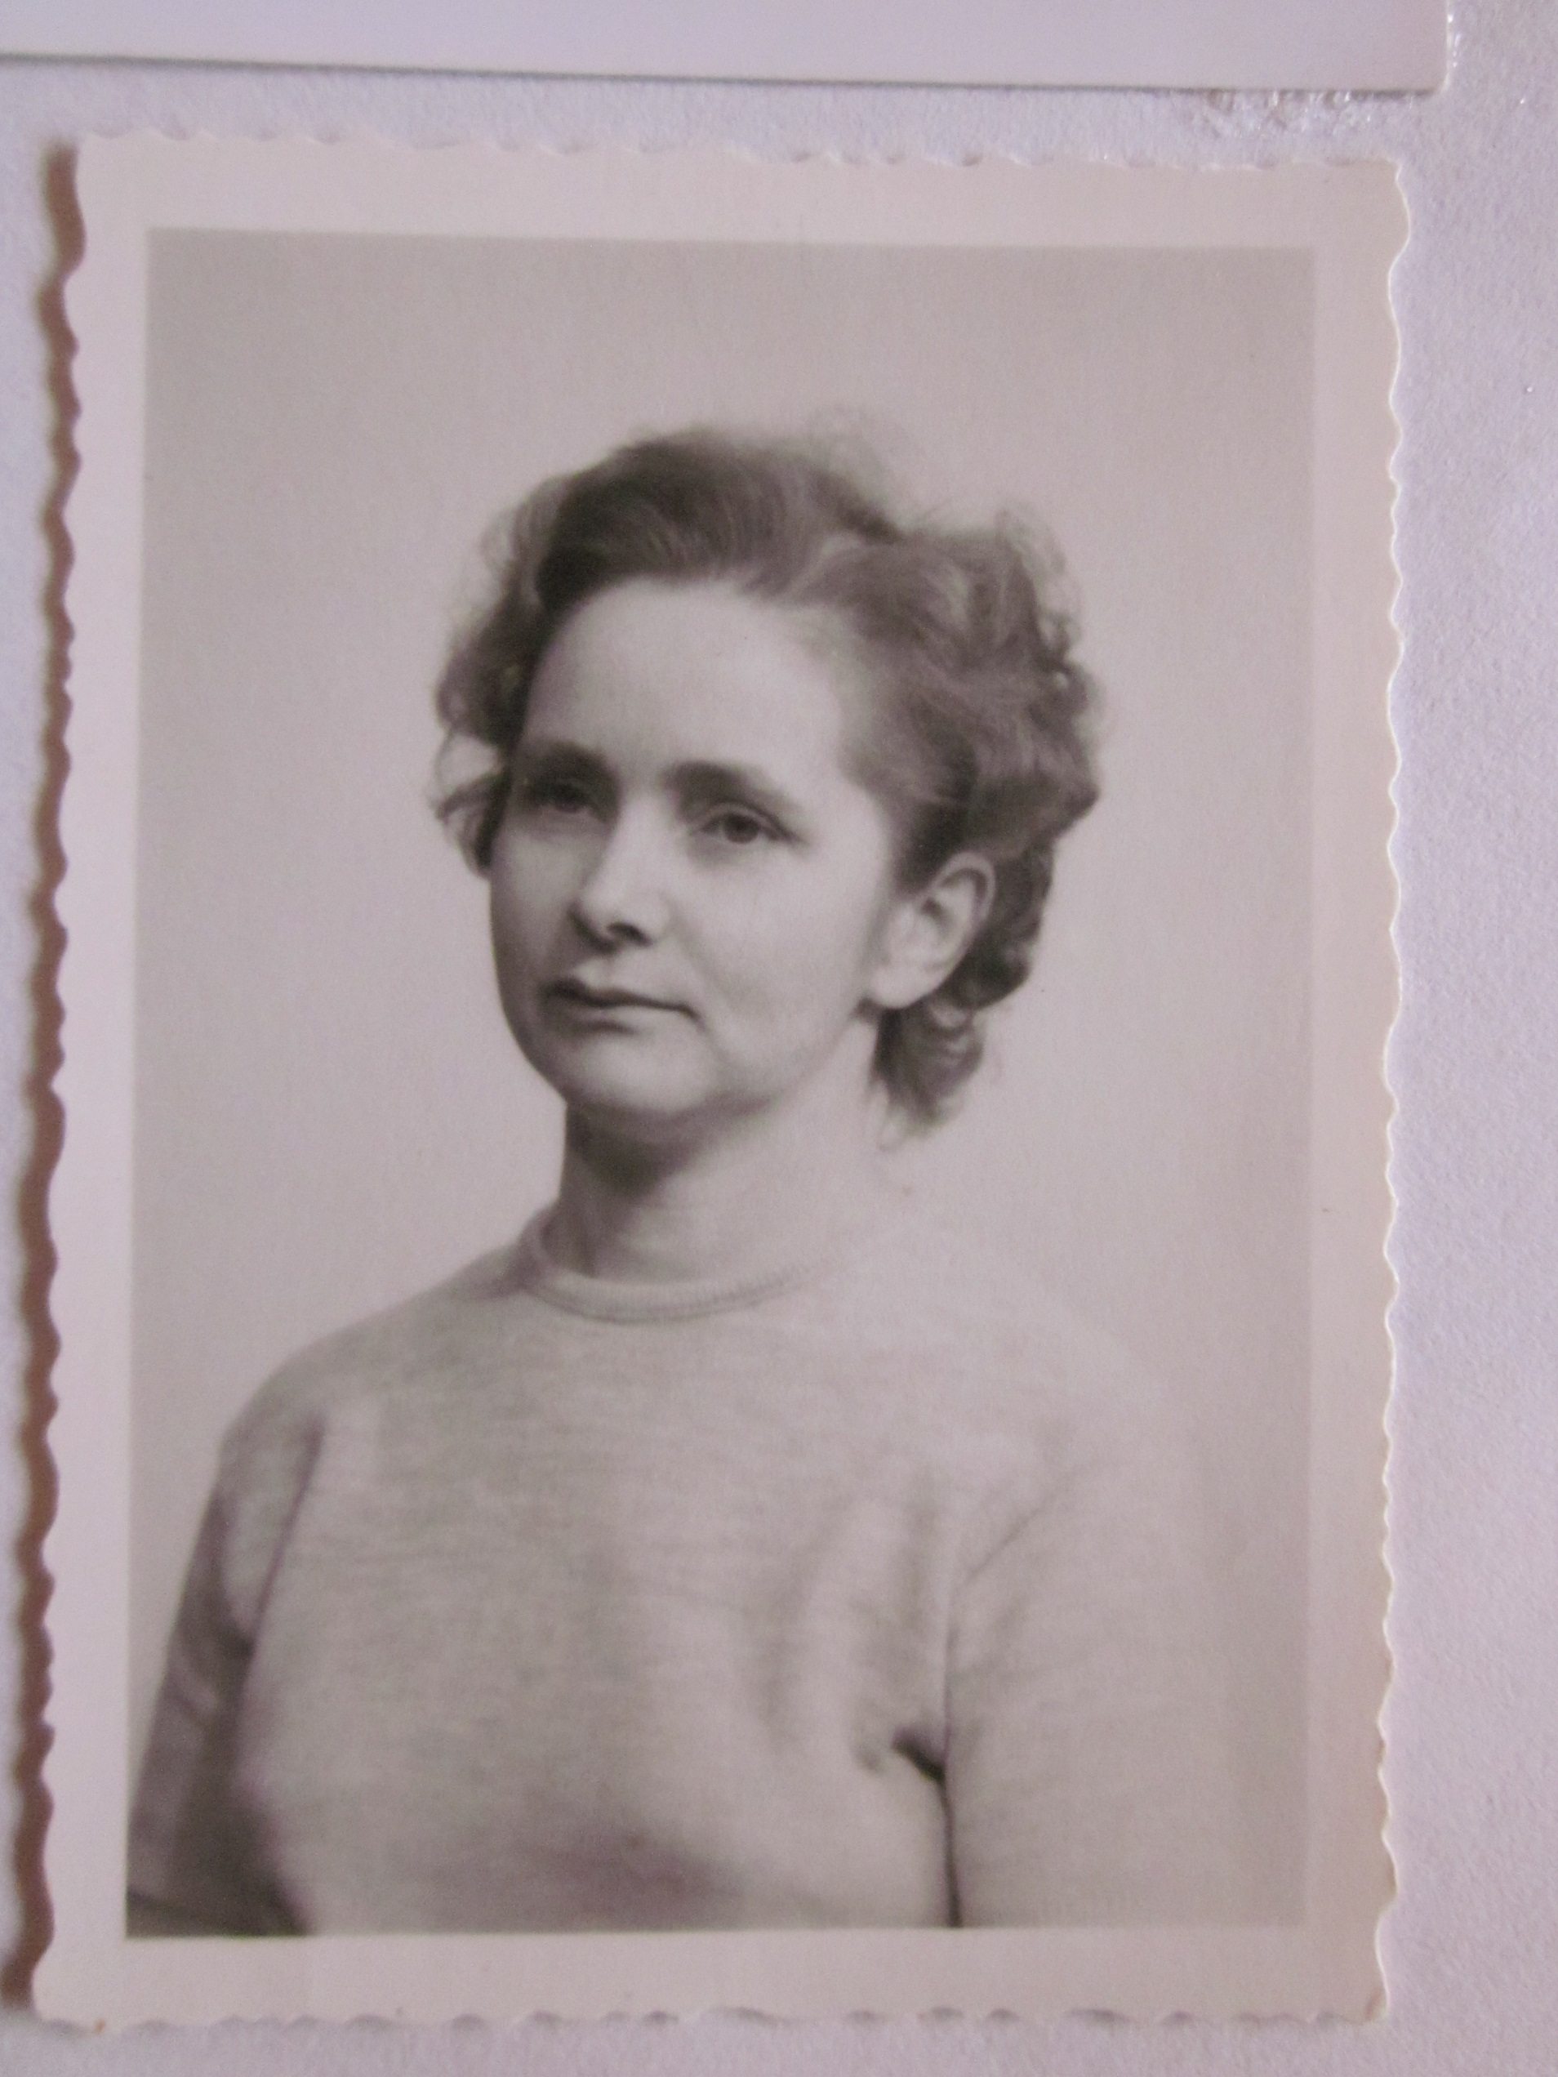
Hendrikje Kloek

